Slide 1
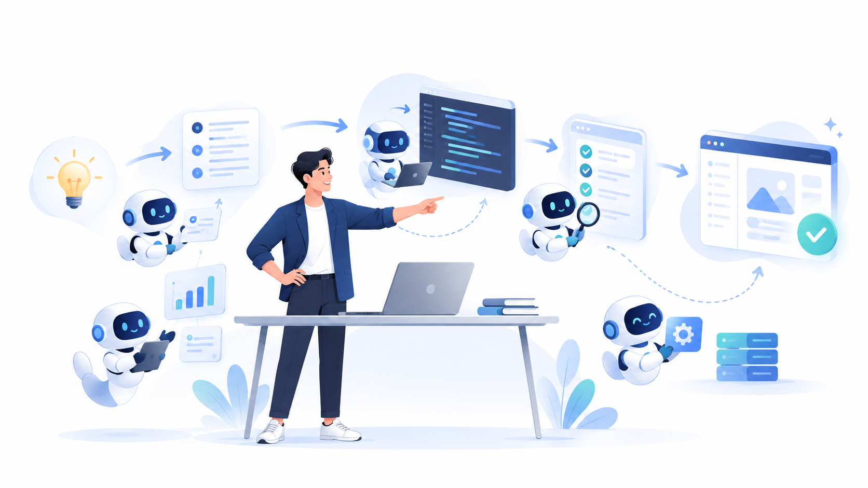
COMPANY REPORT
バイブコーディングで学んだ
要件定義から保守運用まで
上流で判断軸を作り、下流ではAIに実行・報告を任せる
人は「上司」として判断軸を持ち、
AIは「実行チーム」として動かす。
KEY MESSAGE
AIに任せるほど、人は意思決定に集中できる。
01

Slide 2
全体像
人は「上司」、AIは「実行チーム」として使う
基本スタンス
1
2
3
4
5
・人は目的・ロジック・判断基準を握る
・AIは設計・実装・テスト・報告を担う
・上流を明確にするほど、下流はAIに任せやすい
要件定義
設計
開発
テスト
保守運用
何を実現したいかを決める
どう実現するかを構造化する
実装を進める
期待通り動くか確認する
状況を見て判断する
ポイント：AIに任せるのは作業。判断軸と最終意思決定は人が持つ。
02

Slide 3
03
要件定義
頭の中のロジックを、AIと壁打ちして言語化する
To-Beを先に定める
人の役割
AIの役割
・誰の・何を解消するか／To-Be像を決める
・業務ロジック・制約を出す
・現行仕様と過去断面を切り分ける
・抜け漏れを質問する
・要件定義書に落とす
・仕様変更時の文書修正を支援する
学び
要件定義は「誰の何を解消し、どうなりたいか」を人が定め、AIと壁打ちして言語化する工程。
03

Slide 4
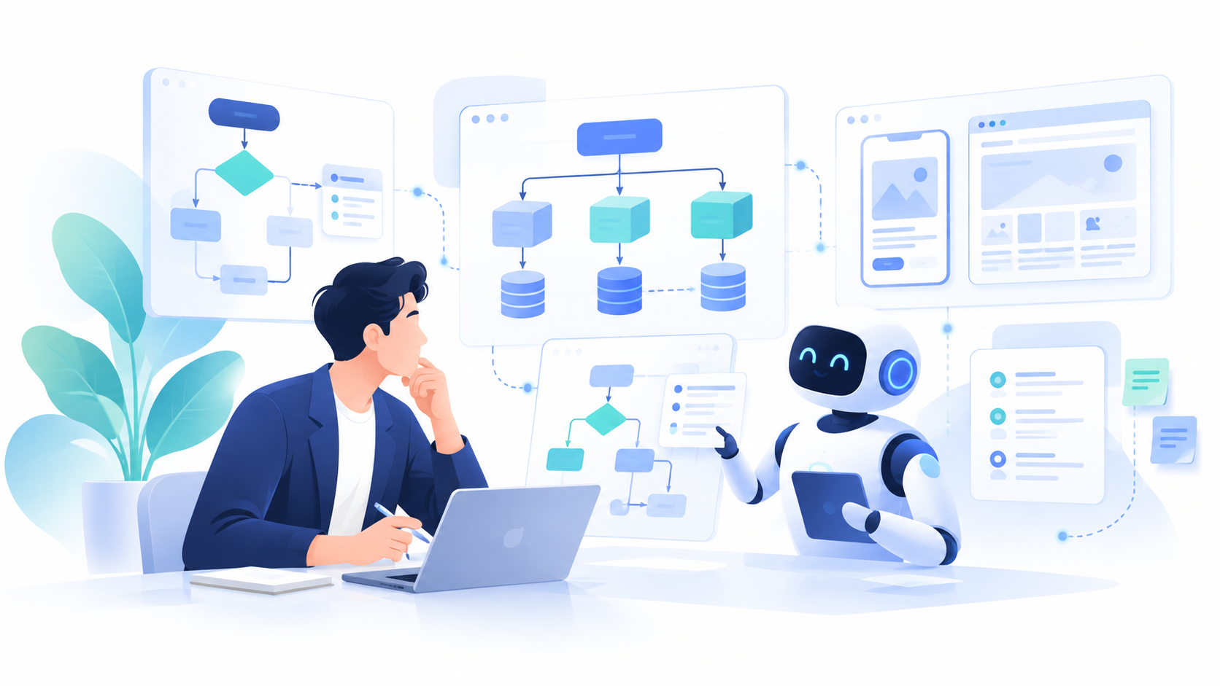
04
設計
要件をどう実現するかをAIと壁打ちしながら構造に落とす
壁打ちで構造化
人の役割
AIの役割
・要件をどう実現するか、AIと壁打ちして方式を決める
・データの持ち方・処理の流れ・画面構成・例外時の挙動を決める
・論点を整理し、必要な資料の骨子を決める
・複数案・論点を出す
・構成要素や例外条件を整理する
・各資料をドキュメント化する
学び
設計ではAIと壁打ちしながら、実現方式と構造を固め、決めた内容を資料に落とす。
04

Slide 5
05
開発
実装はAIに任せやすいが、境界条件は人が握る
実装はAIが加速
人の役割
AIの役割
・置き場・実行環境を固定する
・本番操作の範囲を制限する
・コミット・デプロイ判断を持つ
・画面・バッチ・関門を実装する
・修正案を出す
・コマンドや差分を提示する
学び
上流が明確なら、開発工程ではAIに任せられる範囲が大きくなる。
05

Slide 6
06
テスト
AIにテストさせ、人が業務観点で確認する
自動テスト＋業務確認
人の役割
AIの役割
・何を確認すべきか決める
・画面・文言・業務挙動を見る
・違和感があれば追加でつつく
・テストコードを追加する
・実行結果を報告する
・失敗時の原因候補を整理する
学び
「テストが通った」と「使える画面になった」は別確認として扱う。
06

Slide 7
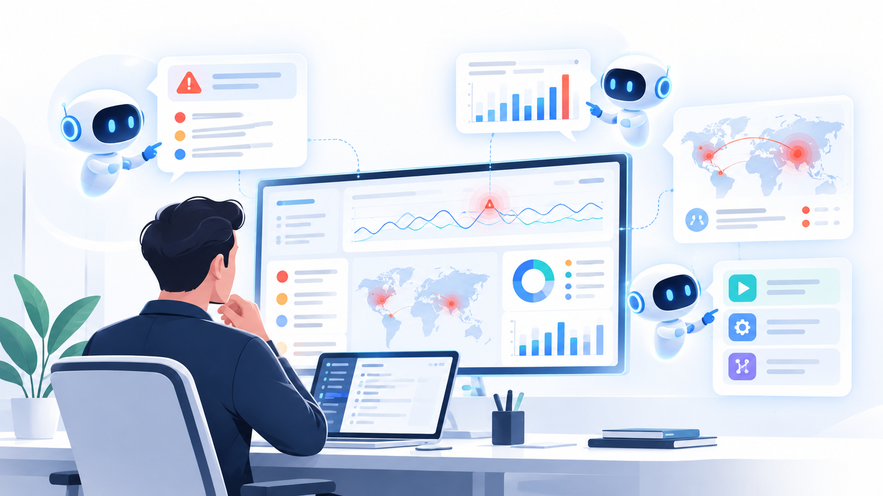
07
保守運用
AIに運用状況を報告させ、人が対応方針を判断する
AIが報告、人が判断
人の役割
AIの役割
・AIに運用状況を報告させる
・報告内容を見て、問題の有無を判断する
・必要なら追加調査や修正を指示する
・実行結果・異常を整理する
・影響範囲や原因候補を報告する
・必要な対応案を提示する
学び
運用では、AIの報告を受けて人が必要な対応を判断する。
07

Slide 8
保守運用の例
三井ハイテックの誤単価採用とリカバリ
2026/10/07、前年同日の記事内価格 810円 が現在値として採用され、シミュレーション上の売却単価に混入。
実勢 941円 に訂正した。
発生
判断
2025年記事の価格を
2026年現在値として採用
売却は残し、
単価だけ実勢値に訂正
単価
代金
810円
162,000円
941円
188,200円
対応
再発防止
実現損益
現金
-23,400円
239,270円
dry-run後に本実行し、
現金・損益を整合
対象日・前年同日除外・
一覧記事除外を関門化
+2,800円
265,470円
学び：AIに事象・原因・修正方針・リカバリ要否を報告させ、その報告をもとに人が対応方針を決める。
08

Slide 9
まとめ
上流で判断軸を作るほど、下流はAIに任せられる
AIは「作業者」ではなく、
自律的に動く「実行チーム」。
人は判断軸を持ち、AIから報告を受けて意思決定する。
この役割分担が、スピードと品質の両立につながる。
人が握るもの
AIに任せるもの
・目的・業務ロジック
・判断基準・優先順位
・本番反映・リカバリ判断
・言語化・ドキュメント化
・設計・実装・テスト作成
・調査・差分整理・報告
結論：AIに任せるためには、先に人が「判断軸」を持つ。
09

